Slide 1
전자계약

Slide 2
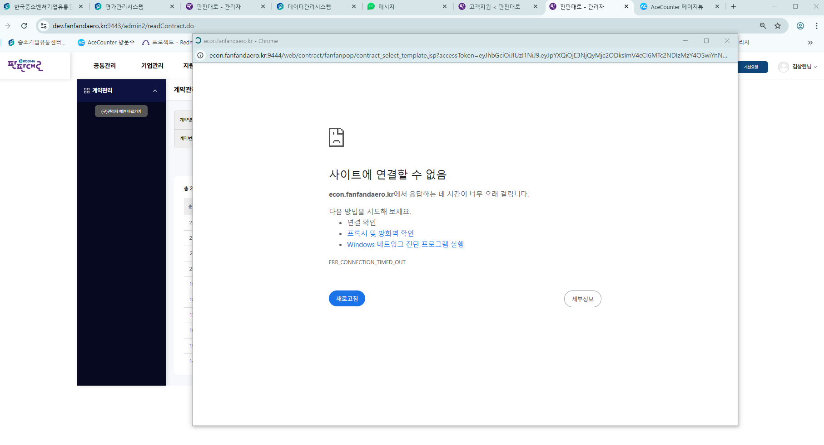
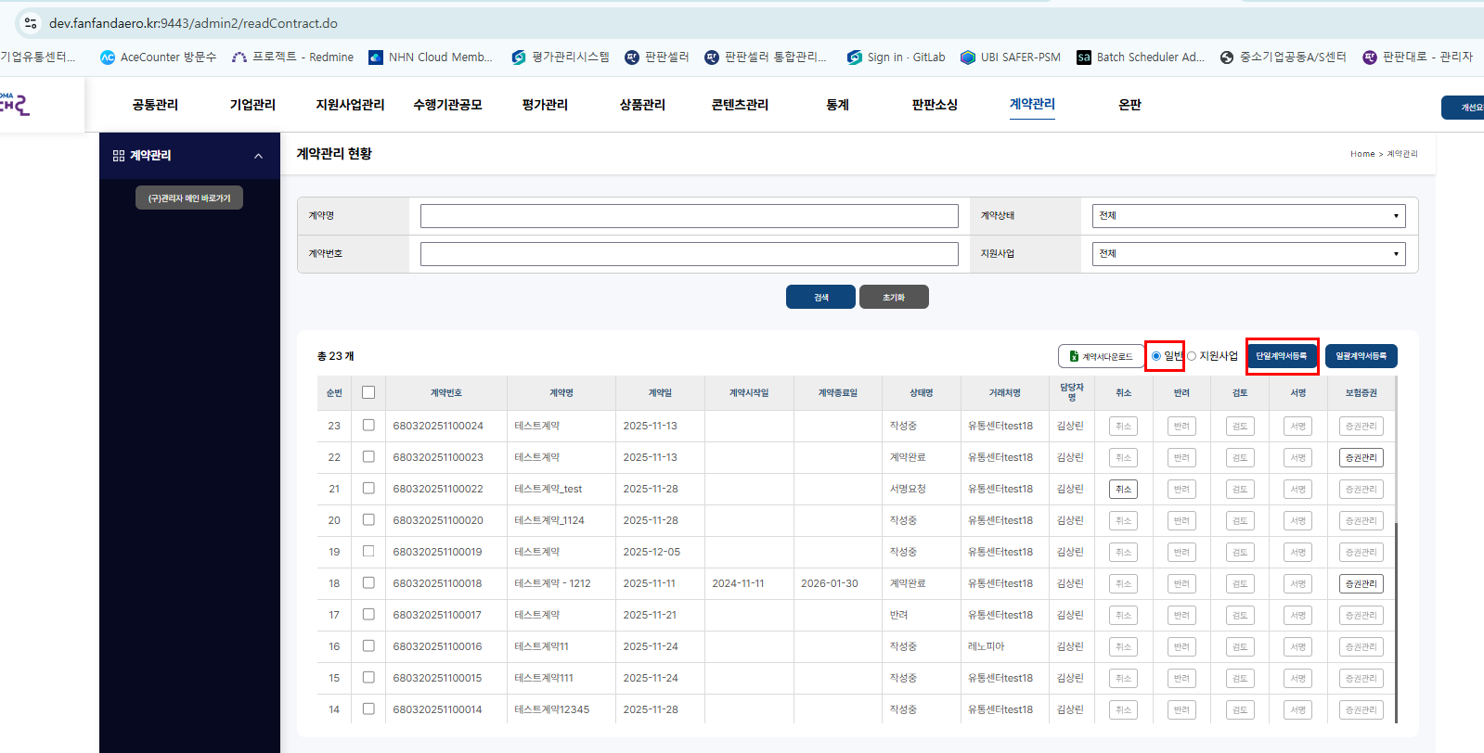
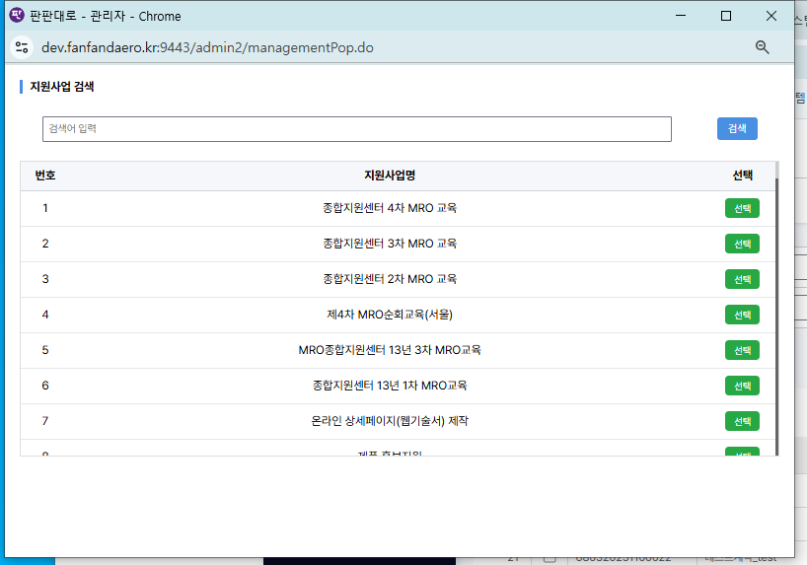
‘일반’ 상태에서 계약서 등록 버튼(단일, 일괄 둘다) 클릭시, 팝업이 나오지 않습니다.

Slide 3
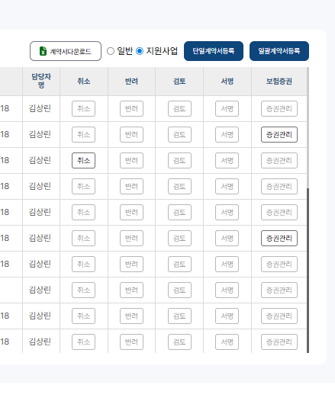
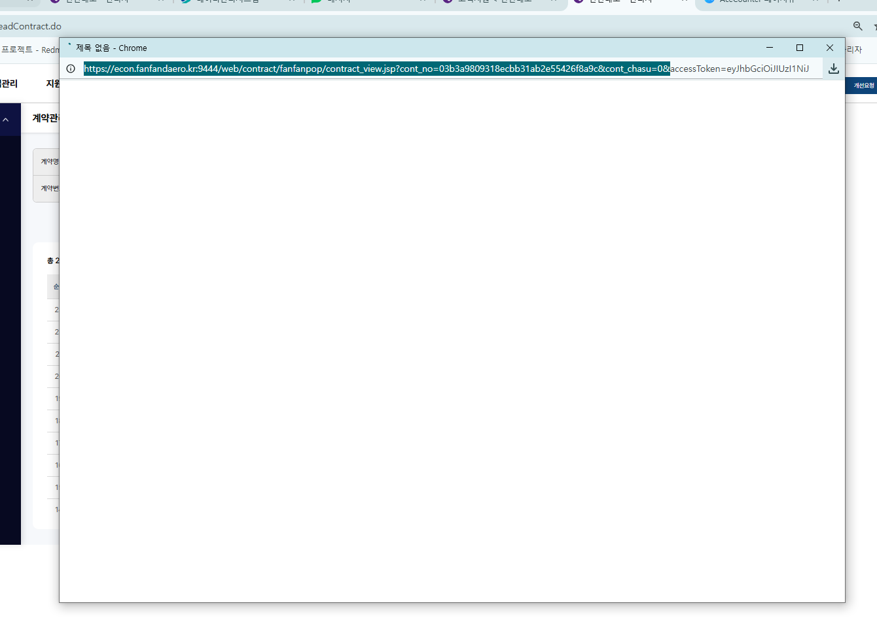
비활성화 된 버튼 위에 마우스를 올리면 금지 표시로 커서가 바뀌는데 변경되지 않도록 요청드립니다.
반복적으로 비활성화 버튼들을 클릭하다 보면 팝업이 열립니다.

Slide 4
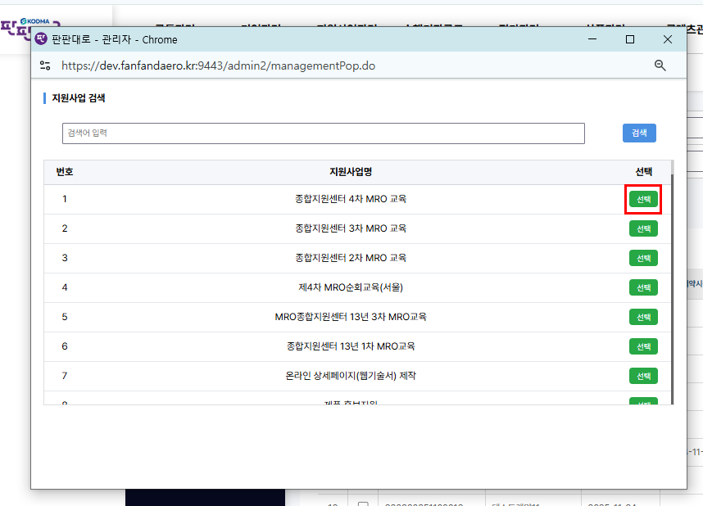
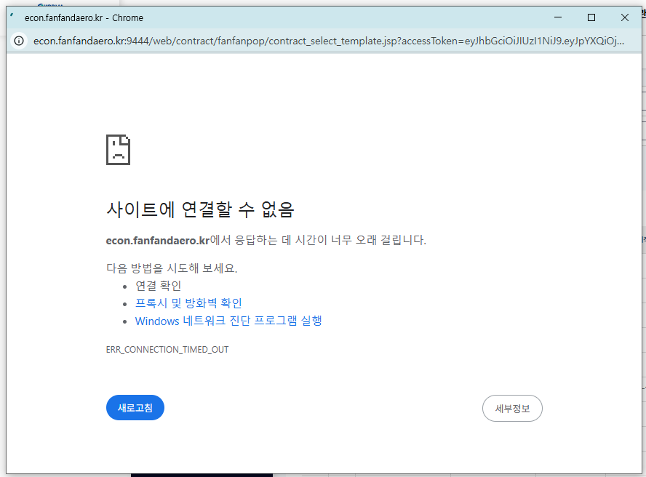
‘단일계약서’ 클릭하면 나오는 팝업에서 '선택’ 클릭시 장애페이지가 나옵니다.

Slide 5
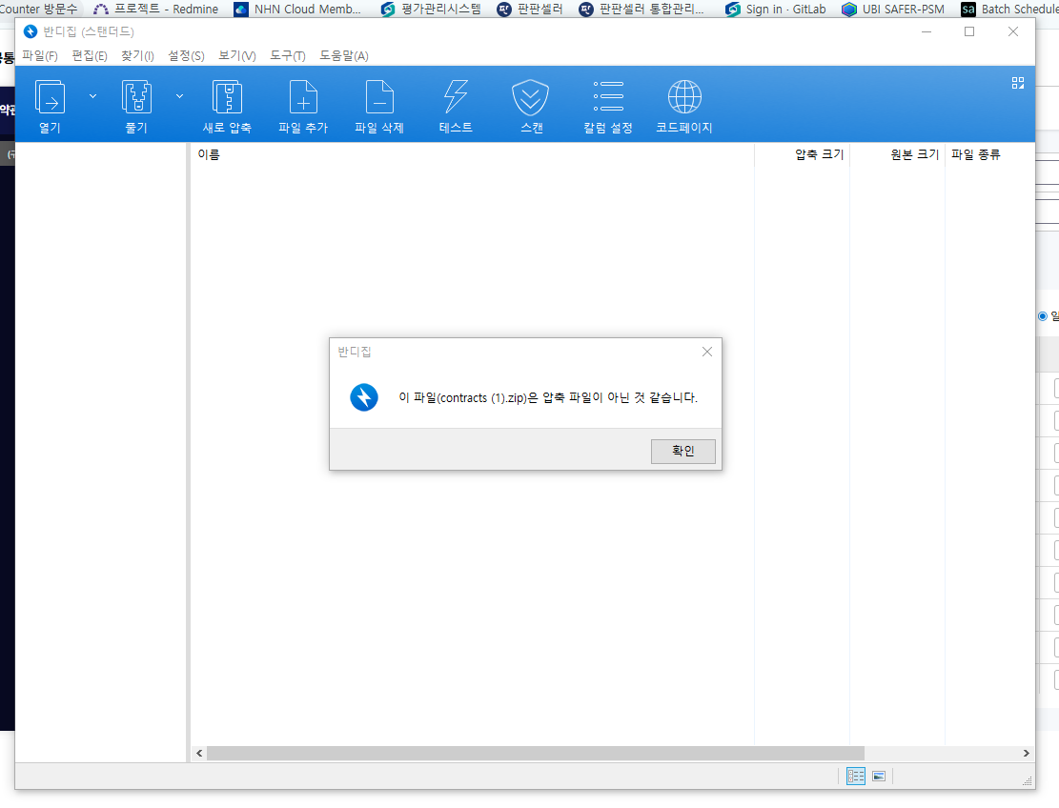
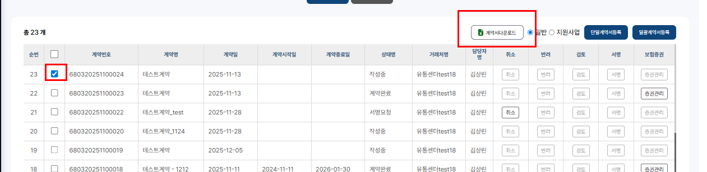
계약서 다운로드 해서 다운된 zip 파일이 열리지 않습니다.

Slide 6
공장등록

Slide 7
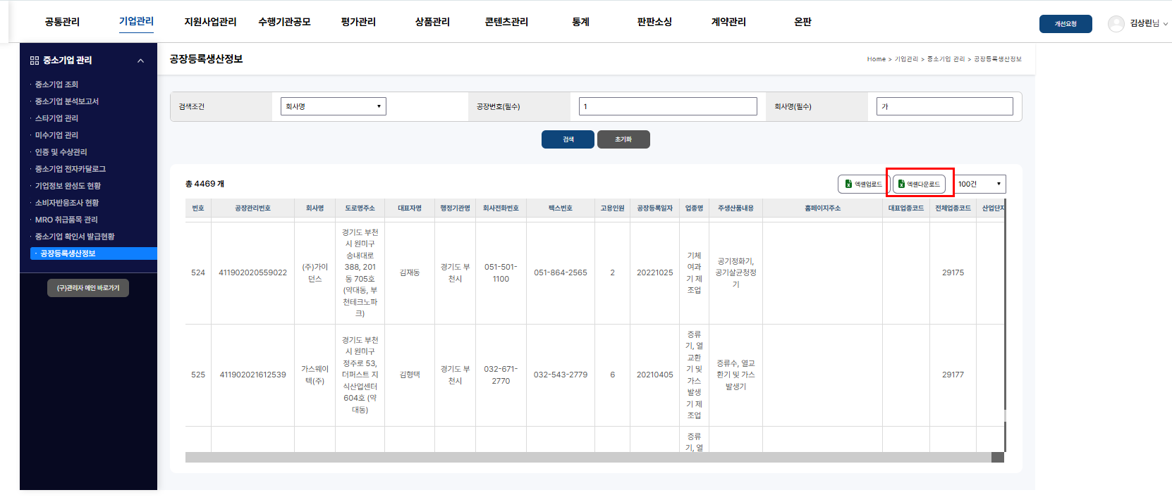
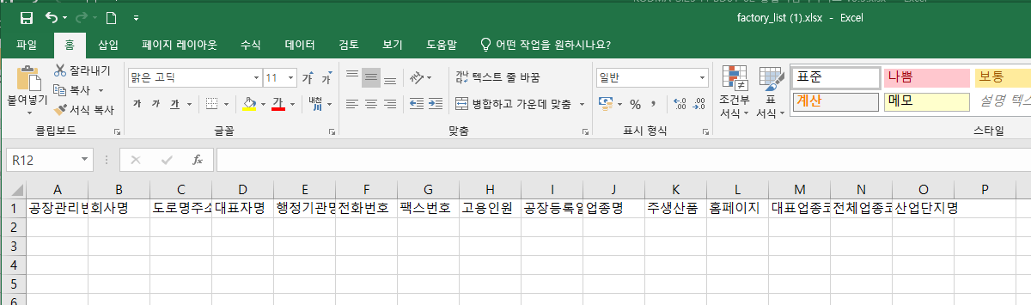
엑셀 다운로드 클릭 시 엑셀 내 데이터가 없습니다.

Slide 8
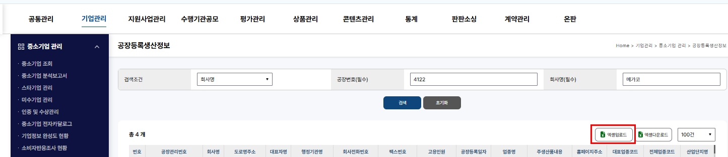
엑셀양식 다운로드
엑셀 양식 다운로드 기능이 있어야 할것 같습니다

Slide 9
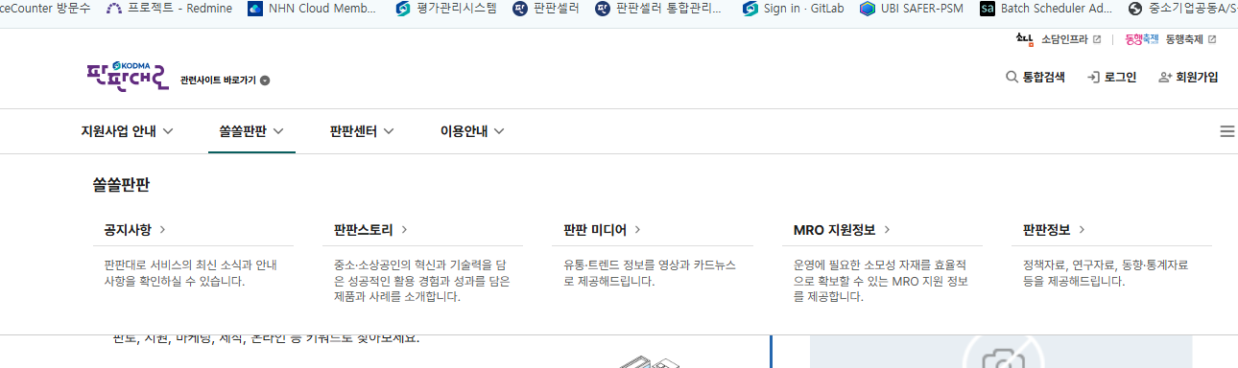
공장등록생산정보
엑셀 통합시험시나리오 항목에는 쏠쏠판판에 공장등록생산정보 메뉴가 있다고 나오는데 확인이 안됩니다.

Slide 10
판판정보

Slide 11
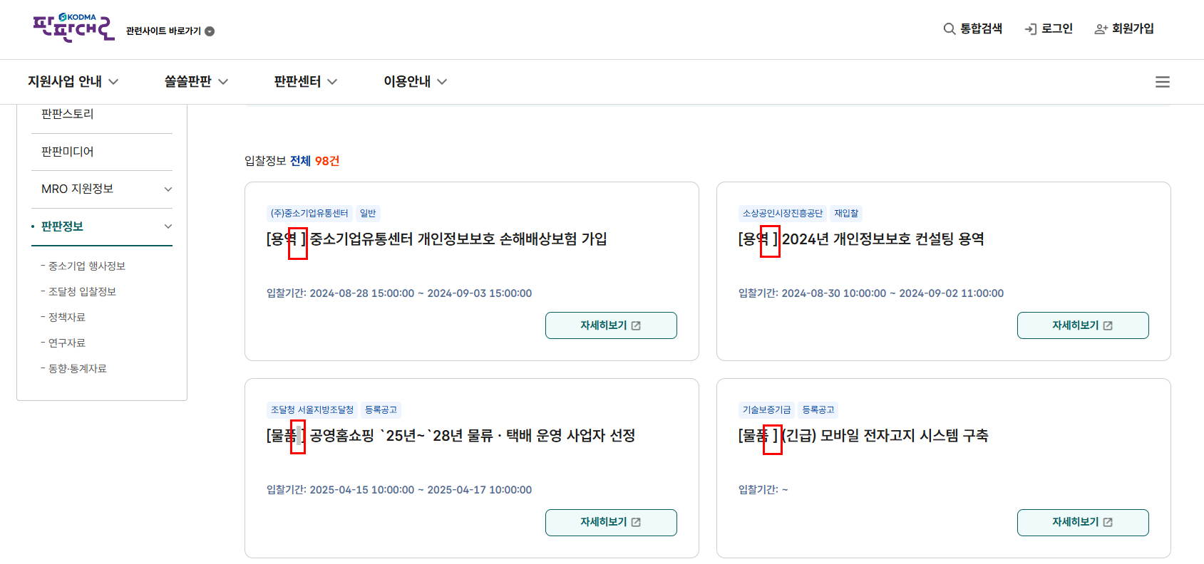
빈칸이 있습니다. 삭제 부탁드립니다.

Slide 12
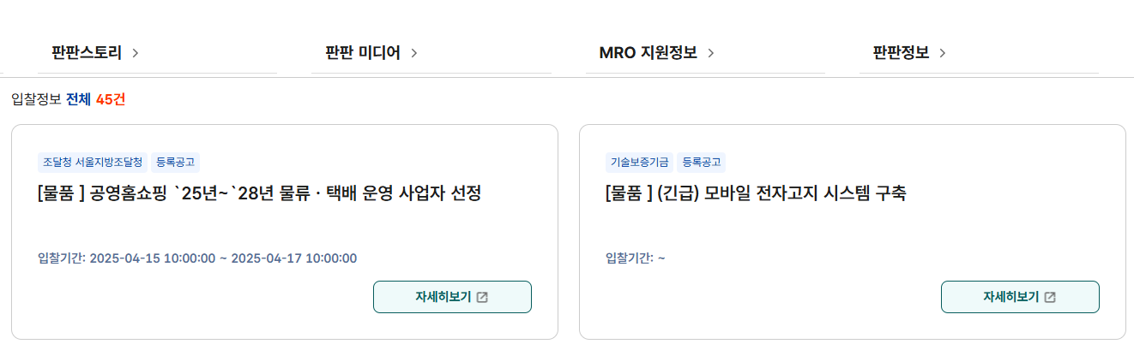
입찰기간이 없는 데이터가 있습니다.

Slide 13
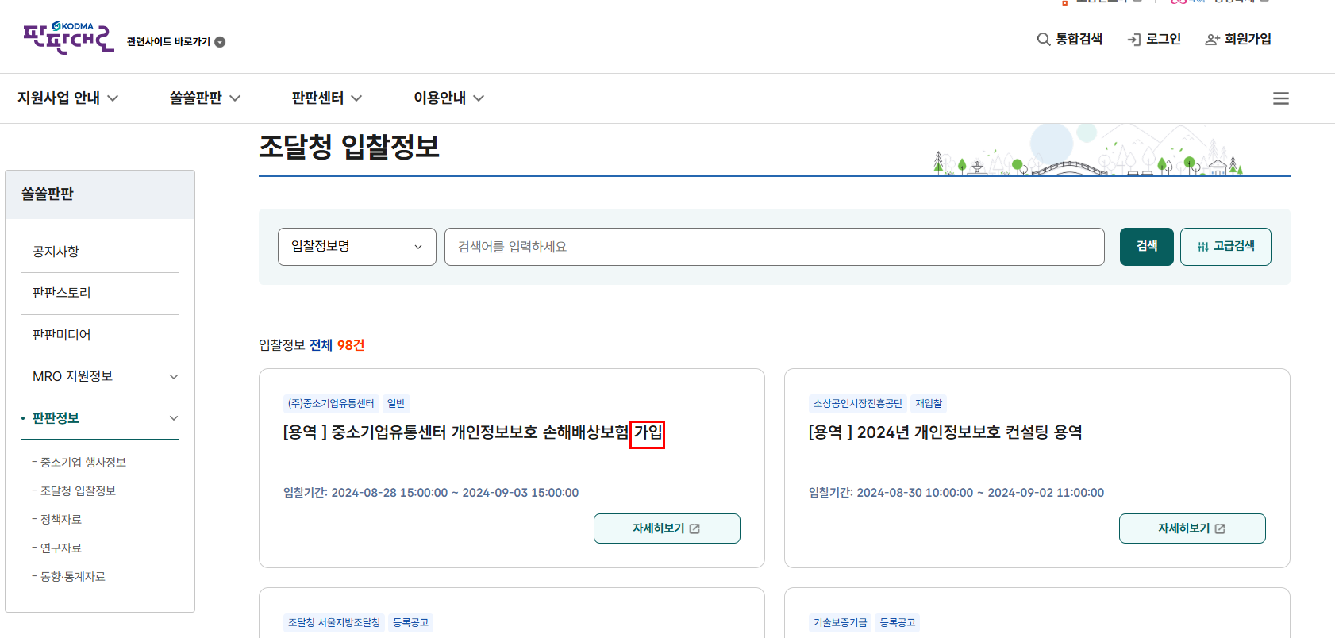
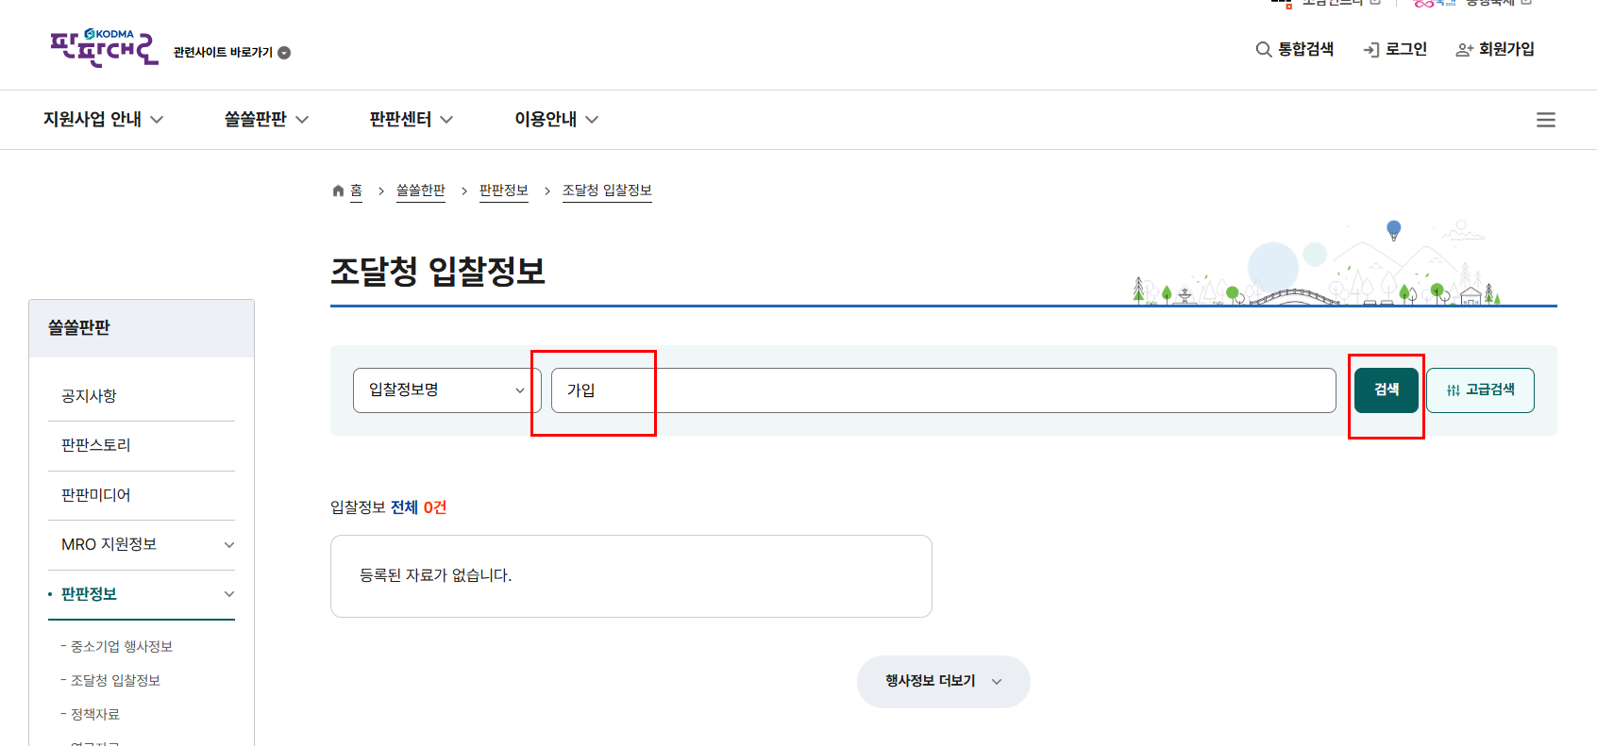
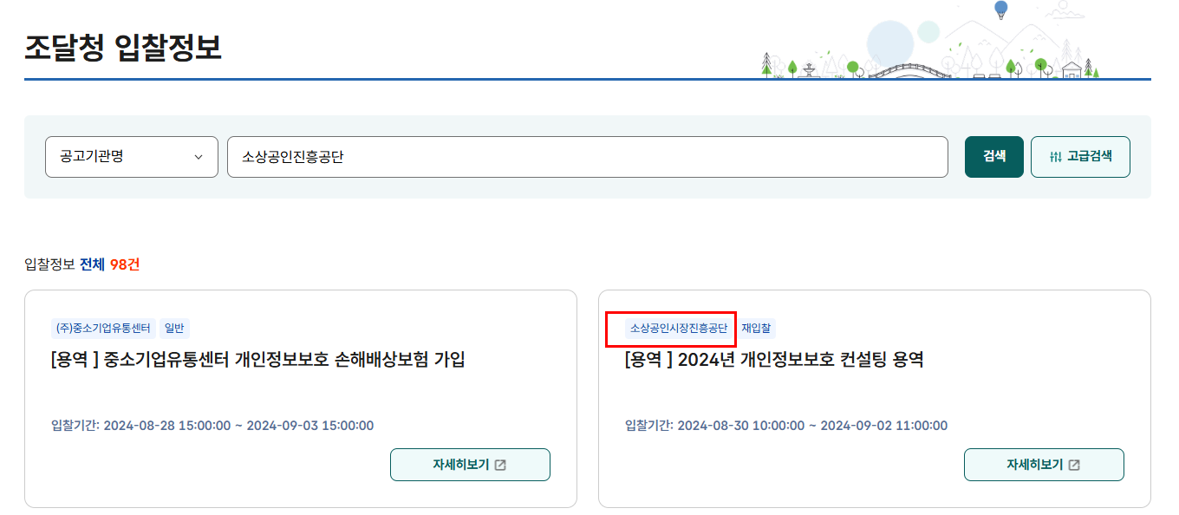
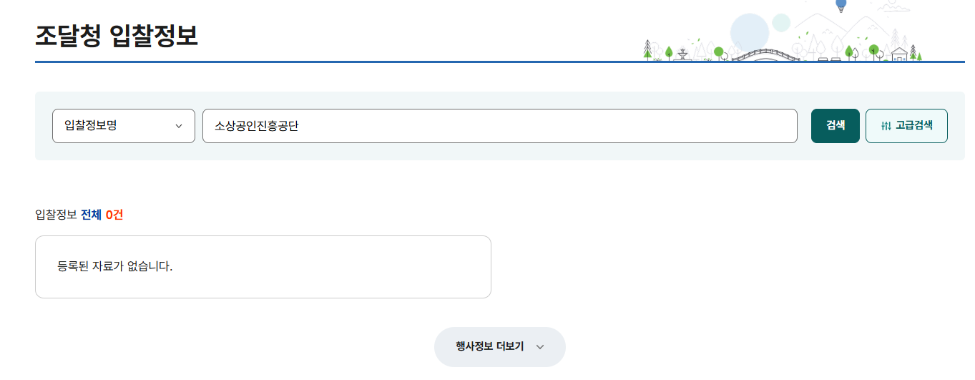
조회가 안됩니다.
빈칸일때 조회 버튼 클릭하면 리셋이 안됩니다.

Slide 14
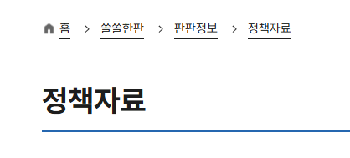
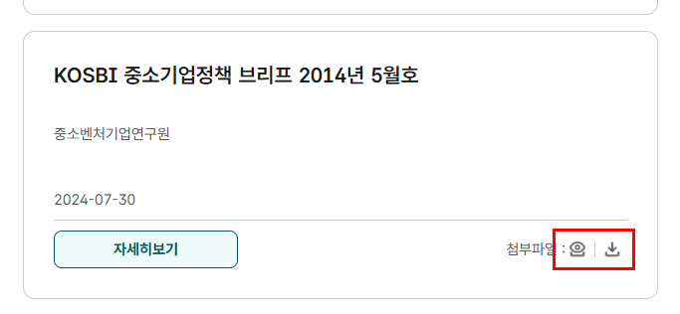
첨부파일 보기, 다운로드 버튼이 기능하지 않습니다
* 첨부파일이 없어서 그런 경우라면 안보여져야 할것 같습니다.

Slide 15
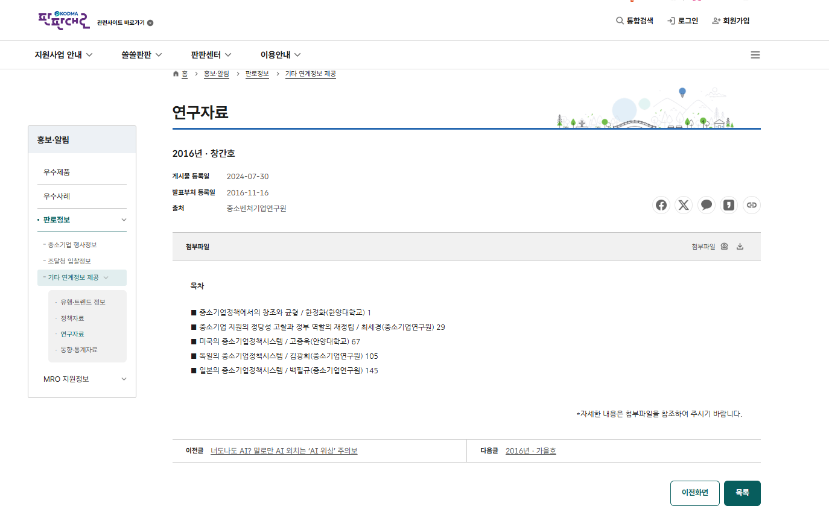
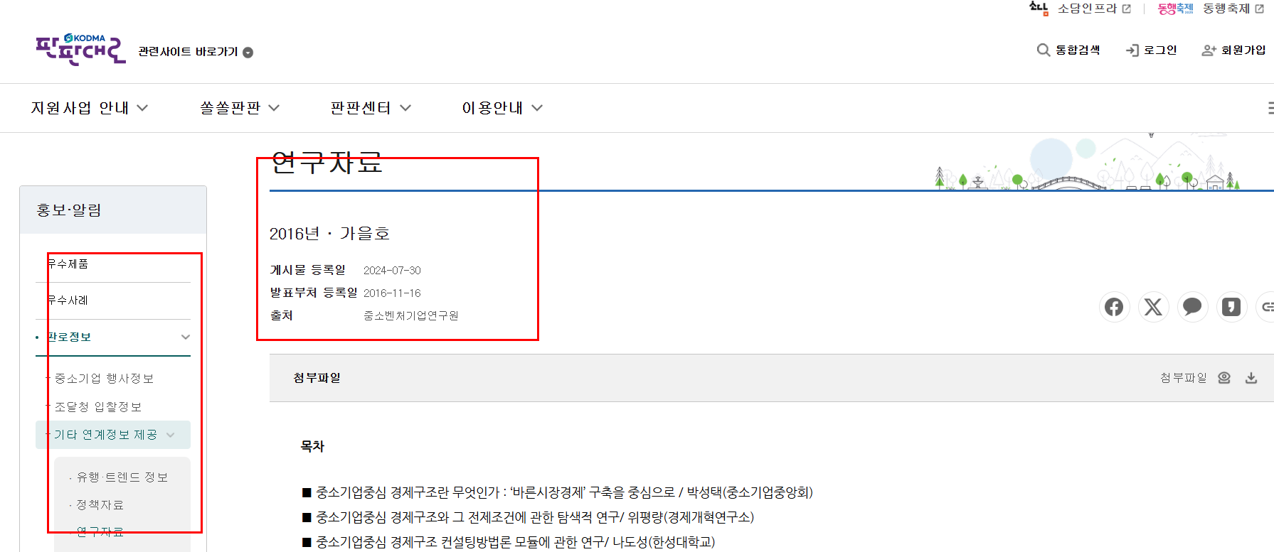
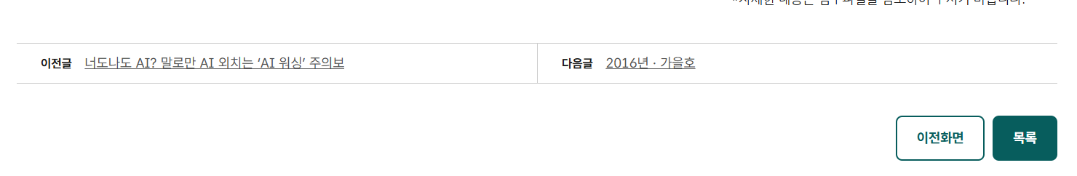
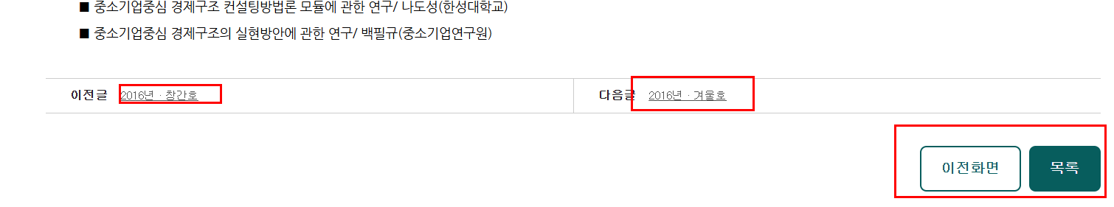
1. 다음글 클릭하다 보면 글자 폰트가 바뀝니다.
2. 좌측 메뉴바가 바뀝니다.

Slide 16
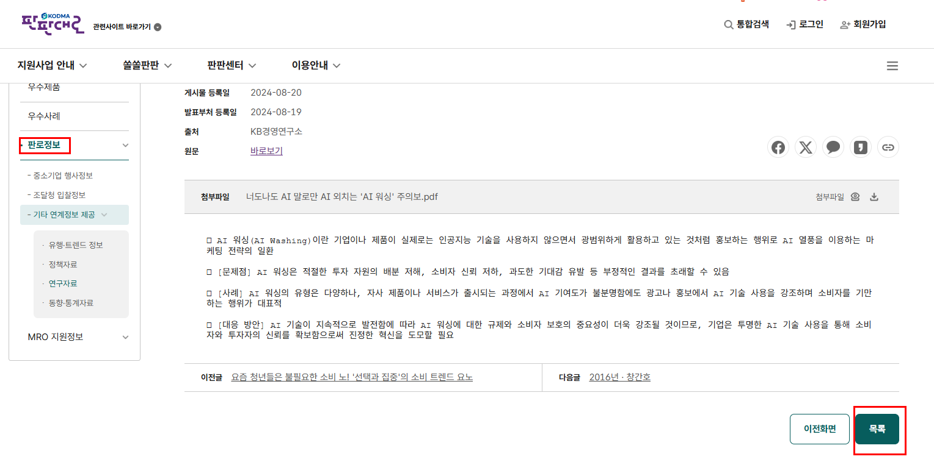
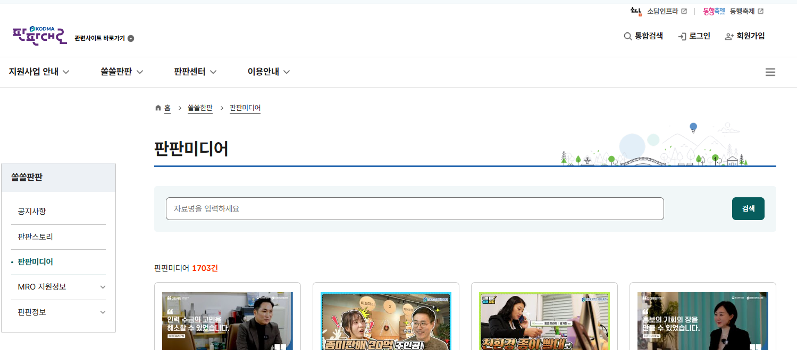
판로정보 게시물 화면에서 하단의 목록을 클릭하면 판판미디어로 이동합니다

Slide 17
지원사업 공고 등록(2차)

Slide 18
지원사업 신청(2차)

